Slide 1
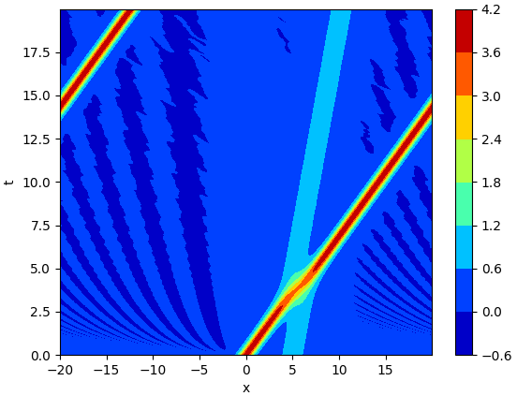
Projet Différences Finies : Soliton & KdV Equation
LPHYS1303 - Simulation Numérique en Physique
Duynslaeger Sacha : 50951900 Léonard Guillaume : 16321800

Slide 2
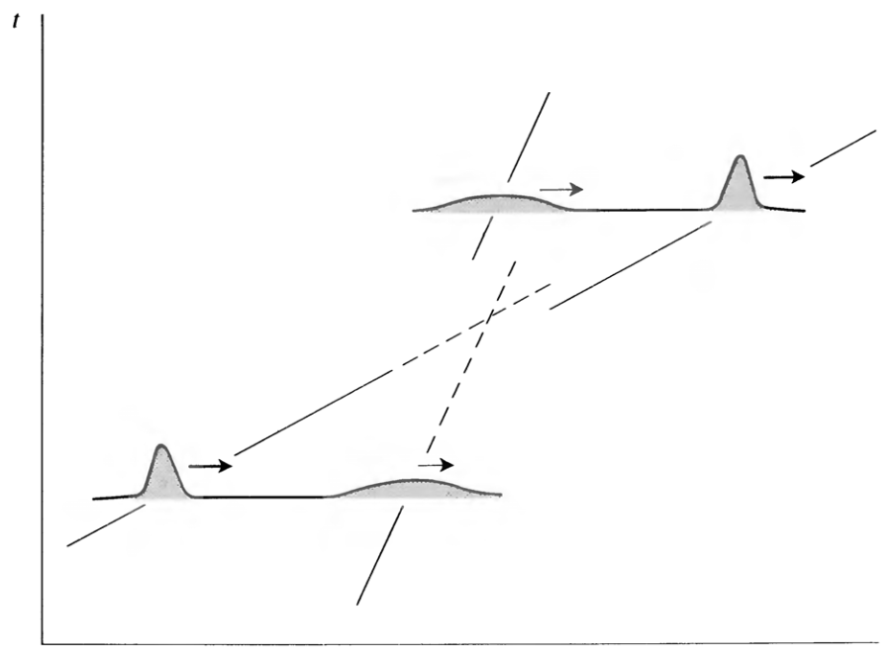
Qu’est-ce qu’un soliton ?
Paquet d’onde dont la vitesse augmente avec son amplitude
2 solitons interagissent non-destructivement
Pour des fluides peu profonds
Solution de l’équation de Korteweg et de Vries (KdV)
Elementary Fluid Dynamics, D. J. Acheson, Oxfrod University Press, 1990

Slide 3


$$\frac{∂u}{∂t}+u\frac{∂u}{∂x}+δ^{2}\frac{∂^{3}u}{∂x^{3}}=0$$
$u$ : hauteur de la vague
$\frac{∂u}{∂t}$ : évolution de la hauteur en fonction du temps
$\frac{∂u}{∂x}$ : effet d’advection et de gradient de pression
$\frac{∂^{3}u}{∂x^{3}}$ : dissipation visqueuse

Slide 4
Schéma Upwind
Consistance
Stencil
Conditions de stabilité

Slide 5
Schéma Leapfrog
Consistance
Ordre de convergence

Slide 6
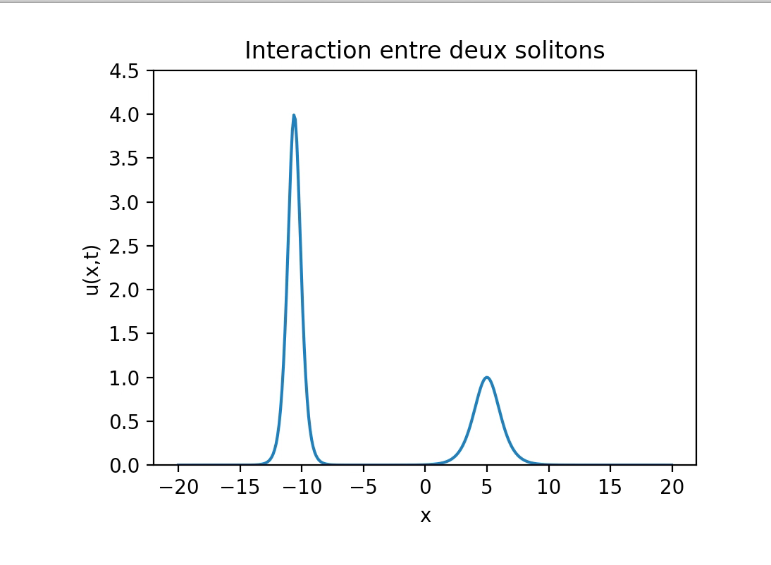
Visualisation

Slide 7
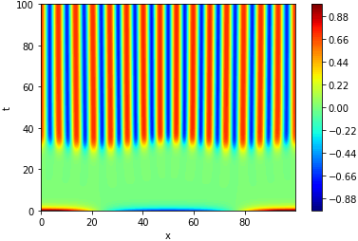
Projet Méthodes spectrales: Formation de pattern dans l'équation de Swift-Hohenberg
LPHYS1303 - Simulation Numérique en Physique
Duynslaeger Sacha : 50951900 Léonard Guillaume : 16321800

Slide 8
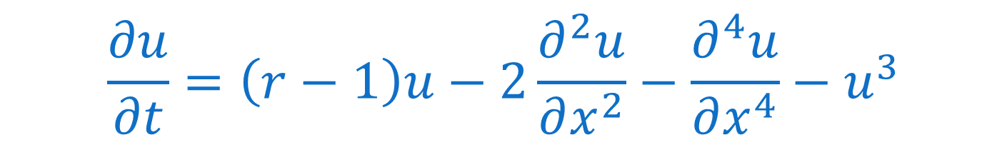
$$\frac{∂u}{∂t}=\left(r−1\right)u−2\frac{∂^{2}u}{∂x^{2}}−\frac{∂^{4}u}{∂x^{4}}−u^{3}$$
Equation différentielle partielle non-linéaire
Fluctuations thermiques d’un fluide (convection)
Bifurcation au point critique r=0

Slide 9
Méthode numérique

Slide 10
Reproduction de la figure de l’énoncé

Slide 11
Influence de r
Sur l’amplitude
Sur la longueur d’onde

Slide 12
Influence de L
Sur l’amplitude
Sur la longueur d’onde

Slide 13
Caractérisation de la bifurcation

